Slide 1
Лето

Slide 2
ЛЕТО
Лето — это солнца луч, Тёплый дождик из-под туч, Лето — яркие цветы Необычной красоты, Лето — тёплая река, Стайкой в небе облака. Лето! Лето к нам идёт! Всё ликует и поёт.
Эрато

Slide 3
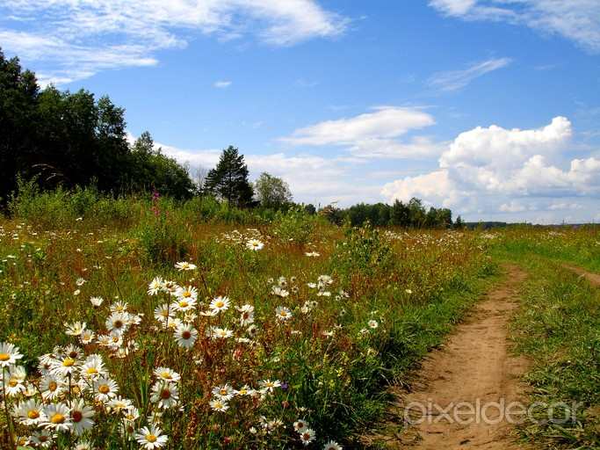
За весной следует лето.
Летом всюду кипит жизнь.
Небо - ярко – голубое.
Солнце светит ,под
его жаркими лучами
распускаются цветы, зреют ягоды.

Slide 4
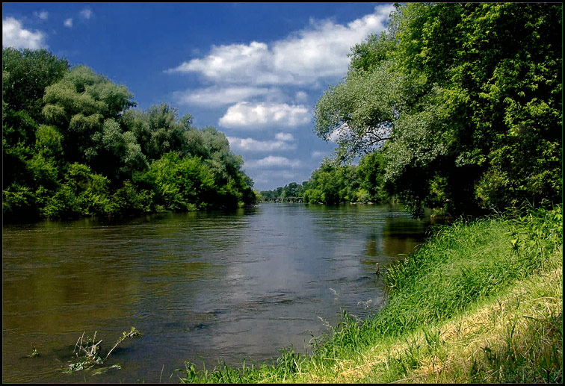
Состояние природы летом.
Лучи солнца нагревают воздух, землю.
Воду в реках и озерах.

Slide 5
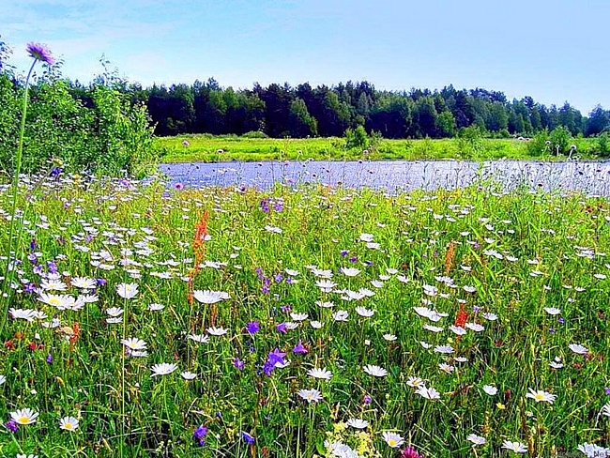
Дождевая вода питает все живое. Луг и поляна радуют сочной зеленью и яркими цветами.

Slide 6
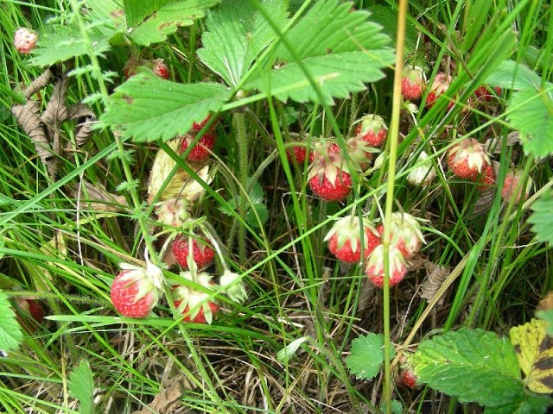
Ягоды краснеют под теплыми лучами солнца.

Slide 7
Июнь
Прошла весна. На дворе месяц июнь — зачинатель лета. Месяц цветов, птенцов и светлых ночей, начало лета.

Slide 8
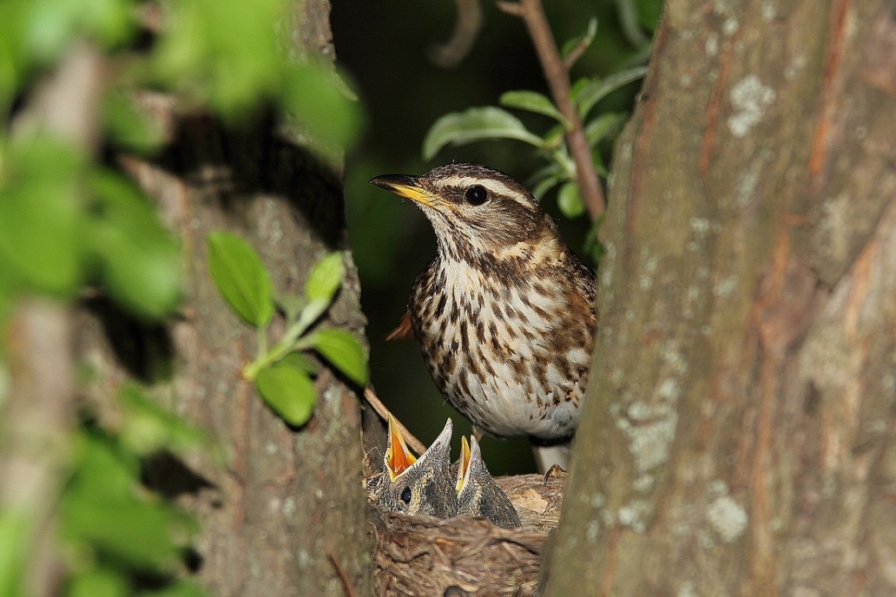
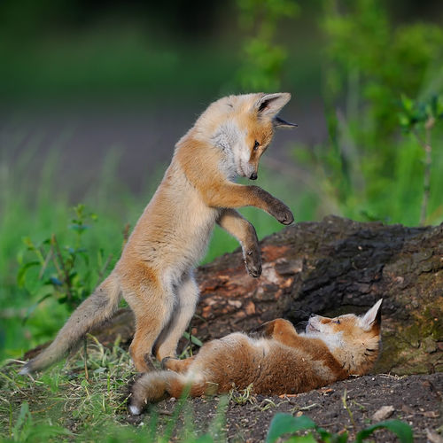
В гнезде дрозда подрастают птенцы
На солнечной полянке играют лисята

Slide 9
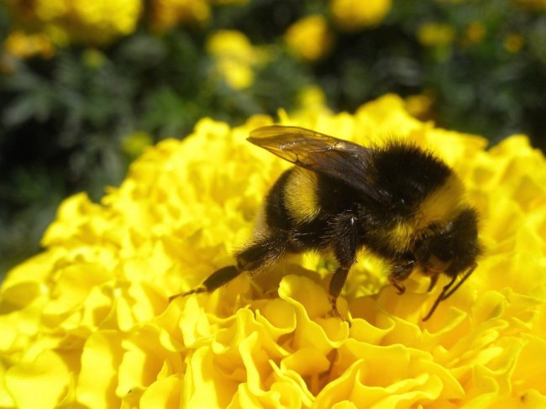
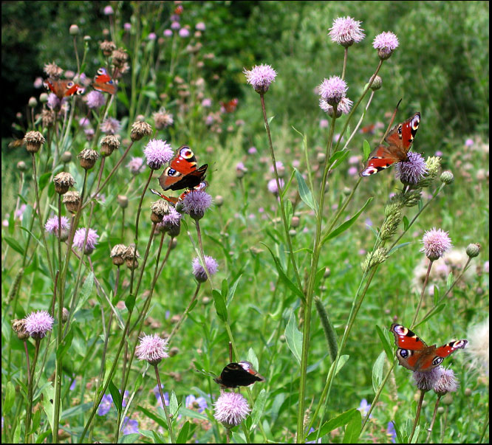
Шмели собирают душистый нектар
Разноцветные бабочки порхают с цветка на цветок

Slide 10
Июль
Месяц июль — макушка лета, его середина. Месяц меда, ягод, слетков и самого большого тепла — экватор года.
Древнерусское название месяца июля — «липец», от цветущей в это время липы.

Slide 11
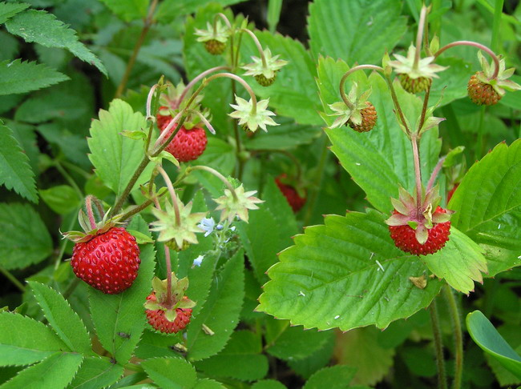
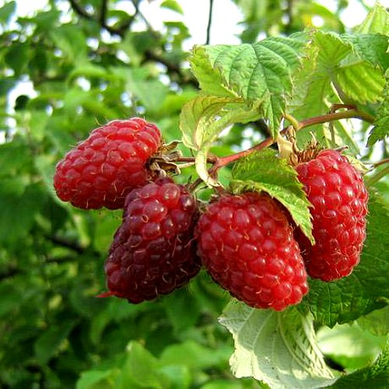
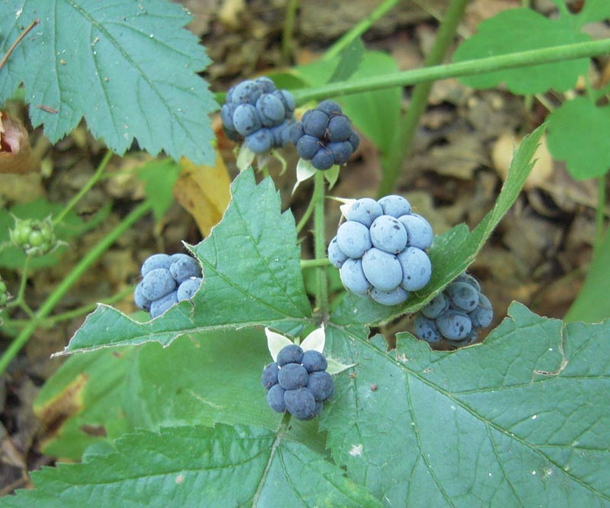
Поспела в лесу душистая земляника
малина
Ежевика

Slide 12
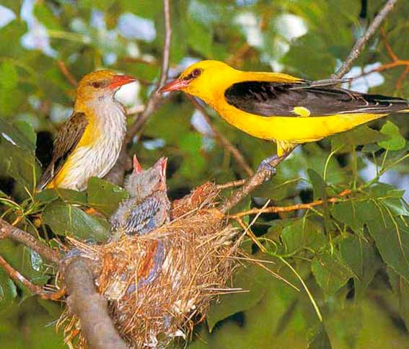
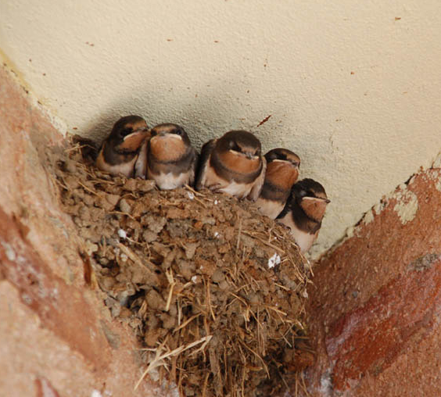
Свое гнездо иволга строит на высоком дереве
Ласточка строит свое гнездо из комочков сырой земли, прилепляя их под карнизами, навесами, балками

Slide 13
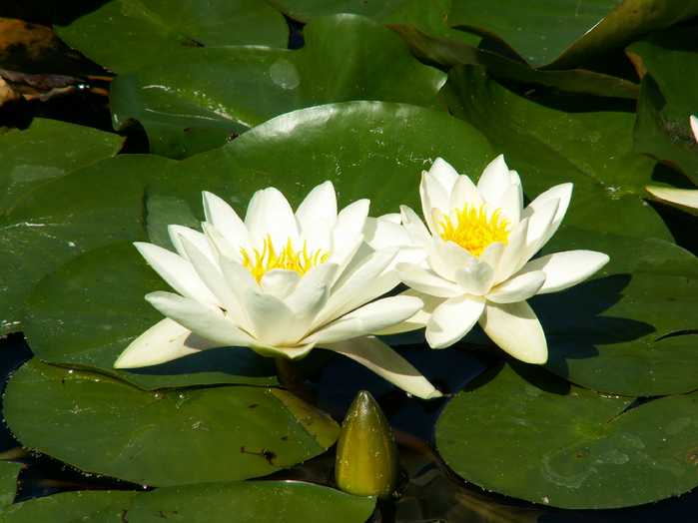
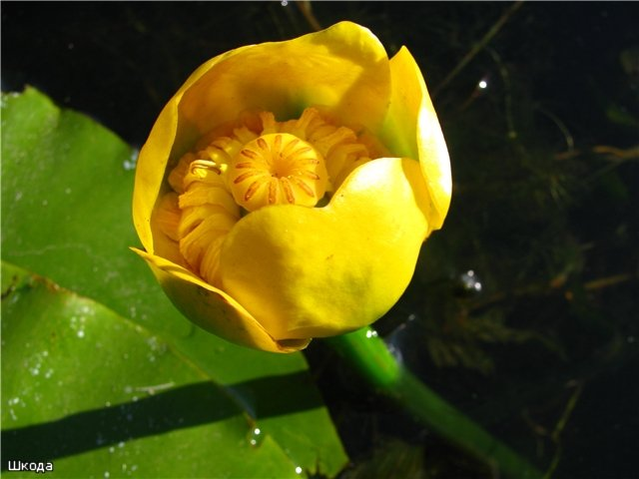
Утром раскрывают свои цветки белая и
желтая
кувшинки

Slide 14
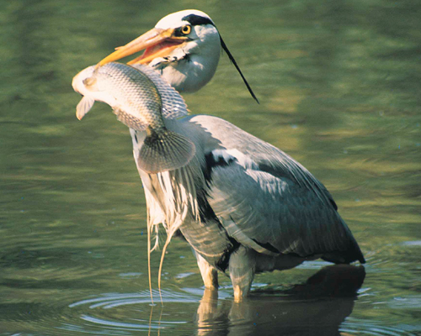
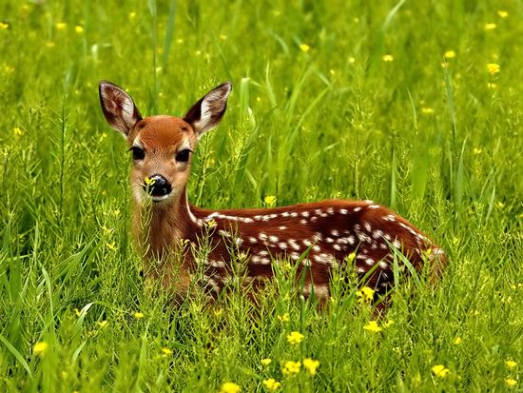
Длинноногая цапля ловит рыбу и лягушек
Пятнистых оленей не видно среди кустов.
Это защитная окраска от хищных зверей

Slide 15
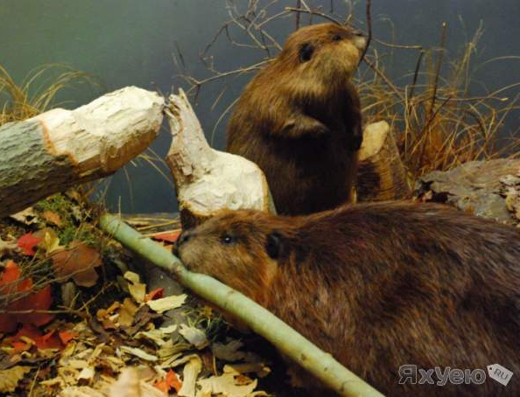
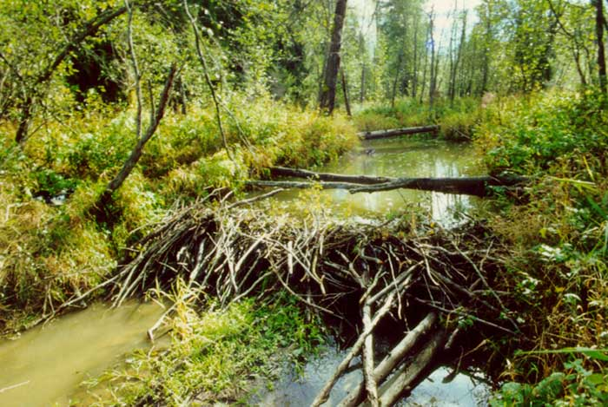
Бобры острыми зубами перегрызают стволы деревьев
Строят надежные плотины

Slide 16
Август
Август — завершающий месяц лета . В народе про месяц август говорят: это хлебосол, когда все вызревает и поспевает . Это месяц жатвы, грибов и первых темных ночей.

Slide 17
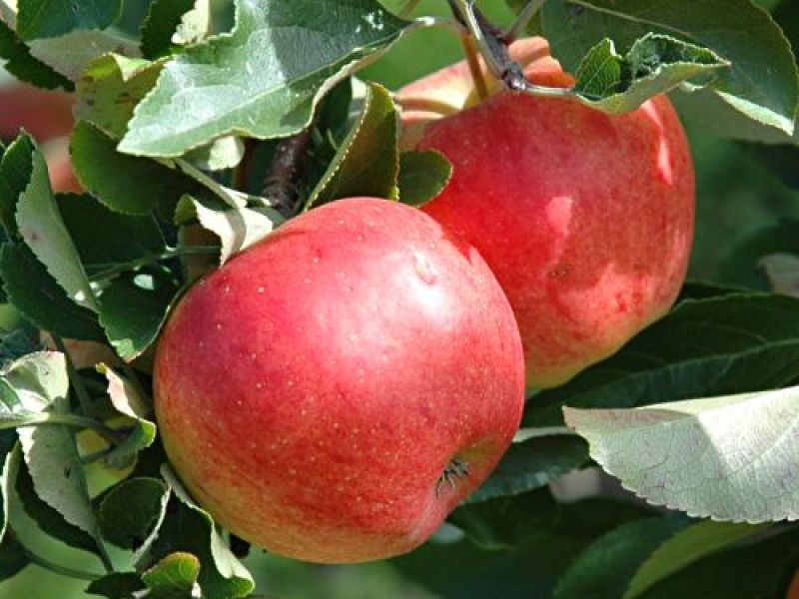
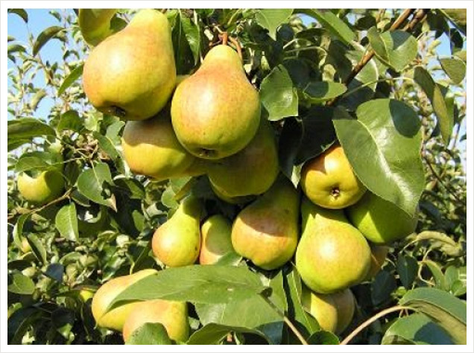
В садах краснеют спелые яблоки
Созревают груши

Slide 18
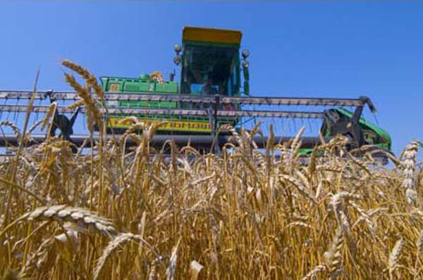
На полях убираю урожай

Slide 19
Приметы лета
Лето дождливое — зима снежная, морозная
Первый туман лета - верная грибная примета
На зимний стол август готовит разносол.
Если утром пчелы не летят в поле, а сидят по ульям и гудят - жди дождя.
Ночная роса не просыхает — быть грозе.
В радуге больше красного цвета — к ветру.

Slide 20
Загадки о лете
Солнце печёт, Липа цветёт. Рожь поспевает, Когда это бывает? (Лето)
Что выше леса, Краше света, Без огня горит? (Солнце)
Желтый солнечный глазок,
Белоснежный лепесток.
То не роза и не кашка,
Что же за цветок? (Ромашка)
Солнце обжигается,
От жары все маются,
Что за месяц это
В середине лета? (Июль)
Раскудрявились березы
И забыли про морозы,
Зацвели цветы в саду,
Утки крякают в пруду,
Посадили огород.
Что за месяц-то идет? (Июнь)
Ночь длиннее, день короче,
Дождь все чаще землю мочит,
Спеют яблоки и груши,
Варят ягоды и сушат -
Заготавливают впрок -
Скоро лету выйдет срок!
Что за месяц? Угадай,
А потом сентябрь встречай! (Август)

Slide 21
Доскажи словечко
Ступит лето на порог
И дает всем людям впрок
В закрома во все сполна
Полновесного ………
(Зерна)
На варенье - ежевики,
Вишен, персиков, ………
(Клубники)
Для супов и для борщей -
Всевозможных ………..
(Овощей)
И к тому же каждый год
Дарит сладкоежкам ……..
(Мед)

